Slide 1

Громадський бюджет Сєвєродонецької міської територіальної громади на 2021 рік

Slide 2

Нормативні документи, що визначають норми проведення Громадського бюджету
Положення про громадський бюджет (Розпорядження керівника Сєвєродонецької міської ВЦА від 31.03.2021 року №263)
Положення про роботу Координаційної ради з питань громадського бюджету Сєвєродонецької міської територіальної громади (Розпорядження керівника Сєвєродонецької міської ВЦА від 31.03.2021 року №264)
Розпорядження керівника Сєвєродонецької міської ВЦА від 31.03.2021 року №265 Про початок реалізації громадського бюджету Сєвєродонецької міської територіальної громади на 2021 рік та Параметри громадського бюджету на 2021 рік
Склад Координаційної ради з питань громадського бюджету Сєвєродонецької міської територіальної громади (Розпорядження керівника Сєвєродонецької міської ВЦА від 31.03.2021 року №266)

Slide 3
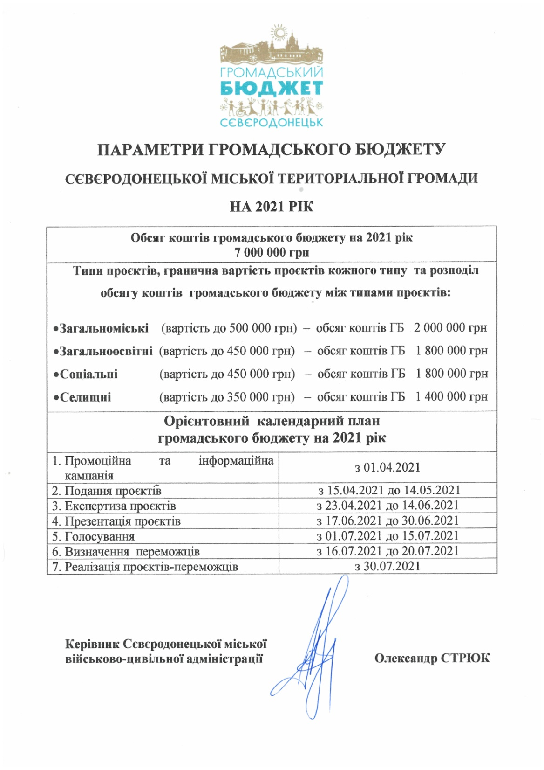

Slide 4




ТИПИ ПРОЄТІВ
ЗАГАЛЬНОМІСЬКІ
ЗАГАЛЬНООСВІТНІ
до 500 000 грн
до 450 000 грн
Обсяг коштів 2 000 000 грн
Це проєкти, що стосуються території міста Сєвєродонецьк (окрім території та приміщень бюджетних установ та комунальних закладів)
Обсяг коштів 1 800 000 грн
Це проєкти, що стосуються території та приміщень загальноосвітніх шкіл міста Сєвєродонецьк
СОЦІАЛЬНІ
СЕЛИЩНІ
до 450 000 грн
до 350 000 грн
Обсяг коштів 1 800 000 грн
Це проєкти, що стосуються території та приміщень бюджетних установ та комунальних закладів міста Сєвєродонецьк (окрім загальноосвітніх шкіл)
Обсяг коштів 1 400 000 грн
Це проєкти, що стосуються території сіл, селищ, селищ міського типу Сєвєродонецької міської територіальної громади
Кожен, хто голосує, має 4 голоси

Slide 5


Подати проєкт може будь-який громадянин України віком від 16 років
Подання проєктів з 15.04.2021 –
до 14.05.2021 рр.
Головне – мати ідею щодо покращення нашої громади та оформити проєкт!

Slide 6
Консультаційні пункти:
Відділ капітального будівництва
Управління житлово-комунального господарства
Управління освіти
КП “Сєвєродонецьке агентство інвестицій та розвитку”
Онлайн-консультації в групі "Громадський бюджет Сєвєродонецька" в мережі Facebook

Slide 7

До розрахунку вартості проєкту автори обов’язково
мають включити кошти на:
Виготовлення проєктно-кошторисної документації та проведення її експертизи
Технічний нагляд та утримання служби замовника
Резерв коштів не менше 10% від загальної вартості проєкту на випадок інфляційних коливань та неврахованих витрат
Робочий проєкт (якщо проєкт передбачає будівельні роботи)

Slide 8
ЕКСПЕРТИЗА ПРОЄКТІВ
з 23.04.2021 –
до 14.06.2021 рр.
20 робочих днів на кожний проєкт
Щотижня протягом етапу подання проєкту Координаційна рада направляє проєкти на експертизу
Загальна вартість проєкту (його бюджет) на етапі експертизи може бути змінена в межах граничної вартості проєкту, що передбачена для відповідного типу проєктів
Координаційна рада на своєму засіданні заслуховує звіти головних розпорядників коштів щодо проведеної експертизи в розрізі кожного проєкту.

Slide 9
ПРЕЗЕНТАЦІЯ ПРОЄКТІВ
з 17.06.2021 –
до 30.06.2021 рр.
Тривалість етапу презентації 14 днів
Автори проєктів, що допущені до голосування, надають презентаційні матеріали для оприлюднення їх в соціальних мережах та на Youtube-каналі ГБ
Сповіщення авторів проєктів, що допущені до голосування, через електронні адреси, надані під час подання проєктів, про презентаційні заходи, їх умови та строки проведення. Оприлюднення зазначеної інформації на сайті Сєвєродонецької міської ВЦА та в соцмережах

Slide 10

ГОЛОСУВАННЯ
Тривалість етапу голосування 15 днів
Голосувати можуть мешканці, які зареєстровані в Сєвєродонецькій міській територіальній громаді та ВПО, що мають довідку про взяття на облік в УСЗН Сєвєродонецької міської ВЦА
Право голосу за проєкти ГБ надається після досягнення 16-річного віку
Голосування здійснюється:
з 01.07.2021 –
до 15.07.2021 рр.
Е-сервіс
Пункти для голосування

Slide 11

ВИЗНАЧЕННЯ ПЕРЕМОЖЦІВ
з 16.07.2021 –
до 20.07.2021 рр.
Підсумки голосування затверджуються Координаційною радою не пізніше 7 робочих днів після останнього дня голосування та фіксуються в протоколі її засідання.
Переможцями голосування визначаються проєкти, які набрали найбільшу кількість голосів за рейтинговою системою за кожним з чотирьох типів проєктів.
Інформація про визначення проєктів-переможців публікується на офіційному сайті Сєвєродонецької міської військово-цивільної адміністрації та в соцмережах.

Slide 12
РЕАЛІЗАЦІЯ ПРОЄКТІВ-ПЕРЕМОЖЦІВ
з 30.07.2021 р.
Реалізація проєктів-переможців громадського бюджету фінансується за рахунок бюджету громади.
Відповідно до вимог чинного законодавства процедура закупівлі товарів, робіт та послуг в межах реалізації проєктів-переможців здійснюється через систему «Prozorro».
Головний розпорядник бюджетних коштів узгоджує з автором проєкту проєктно-кошторисну та тендерну документацію. Автор засвідчує особистим підписом свою згоду з документацією.

Slide 13
ДОЛУЧАЙТЕСЯ ДО
Громадського бюджету Сєвєродонецької міської територіальної громади
Пишіть проєкти!
Голосуйте!
Перемагайте!
ДЯКУЄМО ЗА УВАГУ!

